Slide 1
Python - Cursus
2024

Slide 2

Agenda
Leesbaarheid
Structuur
Goede principes
Logging
Fouten afhandelen
Unit tests

Slide 3
Leesbaarheid

Slide 4
The Zen of Python
Programmeren is een creatief proces!
Niet altijd één goede oplossing:
Werkt het?
Werkt het efficiënt?
Werkt het zo eenvoudig mogelijk?
Principes om betere code te schrijven:
Leesbaar.
Overzichtelijk gestructureerd.
Zo eenvoudig mogelijk.
Expliciet in wat het doet.
Beautiful is better than ugly.
Explicit is better than implicit.
Simple is better than complex.
Complex is better than complicated.
Flat is better than nested.
Sparse is better than dense.
Readability counts.
Special cases aren't special enough to break the rules.
Although practicality beats purity.
Errors should never pass silently.
Unless explicitly silenced.
In the face of ambiguity, refuse the temptation to guess.
There should be one-- and preferably only one --obvious way to do it.
Although that way may not be obvious at first unless you're Dutch.
Now is better than never.
Although never is often better than *right* now.
If the implementation is hard to explain, it's a bad idea.
If the implementation is easy to explain, it may be a good idea.
Namespaces are one honking great idea -- let's do more of those!
>>> import this

Slide 5
Leesbaar: PEP8 richtlijnen
Volg PEP8 richtlijnen:
https://peps.python.org/pep-0008/
Opmaak:
Regels van maximaal 88 karakters.
Breek lange regels af met haken (...).
Gebruik 4 spaties om in te springen.
Twee witregels voor elke functie / class.
Enkele witregel voor elke methode.
Enkele witregel voor einde script.
Importeren:
Bovenaan je script:
Standaard modules.
Packages van derden.
Eigen code.
Naamgeving:
Gebruik descriptieve namen!
Gebruik correcte schrijfwijze:
naam_variabele
naam_functie
NaamClass
NAAM_CONSTANTE

Slide 6
Leesbaar: Auto-formatting en linting
Automatische opmaak volgens PEP8 richtlijnen:
black => Rigide, vrijwel geen configuratie, altijd hetzelfde resultaat.
autopep8 => Flexibeler, meer configuratie opties, verschillende resultaten.
Linting - automatische controle van je code:
pylint => Strikt, maar wel configureerbaar.
flake8 => Minder strikt, mist wel eens iets…

Slide 7
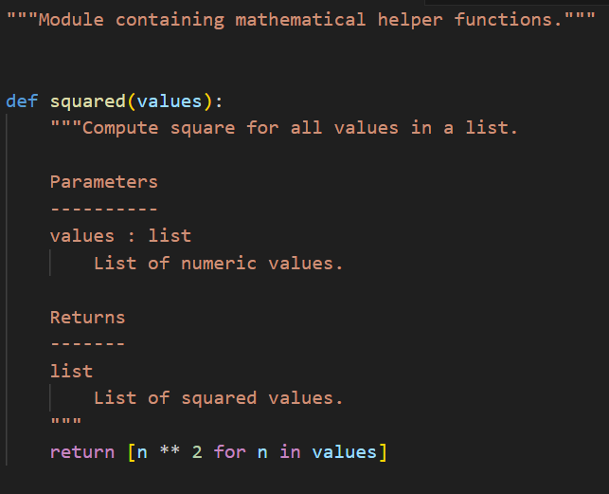
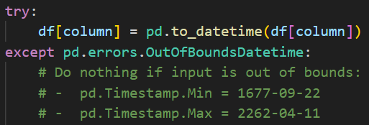
Leesbaar: Documentatie
Docstrings
Beschrijf je functies / methodes / classes.
Vat doel samen op de eerste regel.
Beschrijf argumenten en retourwaardes.
https://numpydoc.readthedocs.io/en/latest/format.html
Inline commentaren
Beschrijf niet wat je code doet…
Leg uit waarom je bepaalde keuzes maakt.

Slide 8
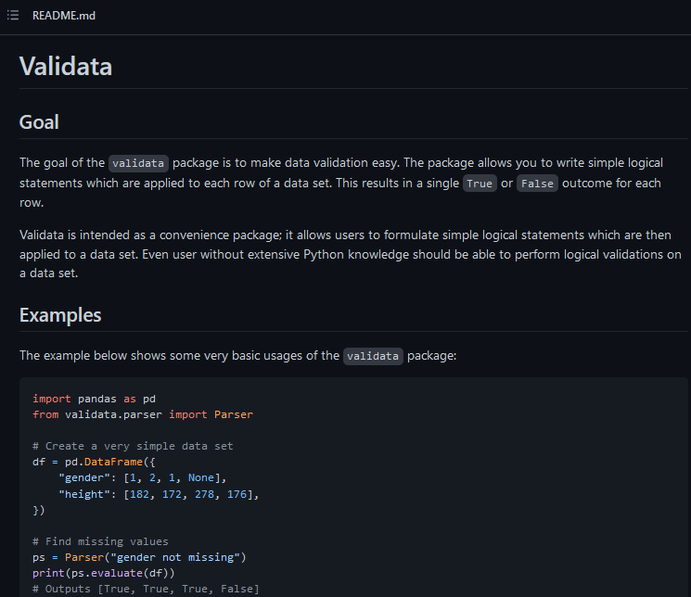
Leesbaar: Project documenteren
README.md
Beschrijf het doel van het project.
Beschrijf de aanpak op hoofdlijnen.
Beschrijf het gebruik (voorbeelden).
Beschrijf het installatie proces.

Slide 9
Leesbaar: Plug-ins voor VS Code
PyLance
https://marketplace.visualstudio.com/items?itemName=ms-python.vscode-pylance
Checkt code, geeft suggesties, vult aan met tab, toont docstrings.
AutoDocstring
https://marketplace.visualstudio.com/items?itemName=njpwerner.autodocstring
Genereert automatisch docstrings aan de hand van de functie definitie.
Markdown All-in-One
https://marketplace.visualstudio.com/items?itemName=yzhang.markdown-all-in-one
Uitbreiding voor Markdown ondersteuning; hot keys, inhoudsopgave, etc.
Notes:
Naar mkdocs voorbeeld

Slide 10
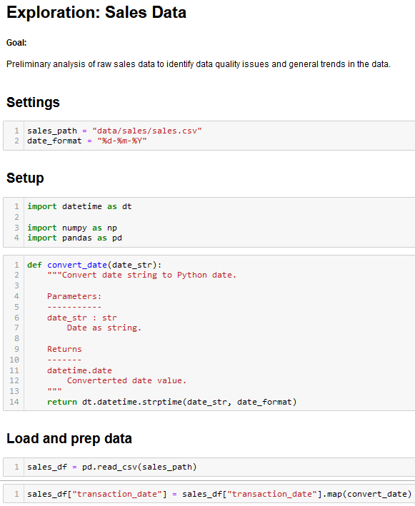
Leesbaar: Notebooks documenteren
Geef het Notebook een descriptieve naam!
Omschrijf doel van het Notebook in eerste cel.
Gebruik kopjes voor secties in het Notebook.
Documenteer code zoals gebruikelijk.
Ruim Notebooks regelmatig op!

Slide 11
Structuur

Slide 12
Structuur
azure-database/
│
├─ docs/
│
├─ src/
│ │
│ └─ azure_database/
│ │
│ ├─ __init__.py
│ │
│ ├─ basic.py
│ │
│ ├─ errors.py
│ │
│ ├─ extended.py
│ │
│ ├─ reserved.py
│ │
│ └─ resultset.py
│
│
├─ pyproject.toml
│
└─ README.md
Deel je code op in:
Aparte scripts / Notebooks.
Verschillende classes / functies.
Elk onderdeel heeft één duidelijk doel:
Separation of concerns.
Makkelijker om problemen te lokaliseren.

Slide 13
Structuur
Deel je code op in:
Folders
Notebooks en scripts
Classes en functies
Separation of concerns:
Elk onderdeel heeft één duidelijke taak.
Lokaliseren van problemen makkelijker.
project/
│
├─ helpers/
│ │
│ ├─ plotting.py
│ │
│ └─ clean_text.py
│
│
├─ data_prep.ipynb
│
├─ modelling.ipynb
│
└─ README.md

Slide 14
Structuur: Stappenplan
Maak een overzicht van taken die uitgevoerd moeten worden
Dataset A inlezen & opschonen.
Dataset B inlezen & opschonen.
Datasets koppelen & features maken.
Model om Y te voorspellen.

Slide 15
Structuur: Stappenplan
ReaderA
ReaderB
Maak een overzicht van taken die uitgevoerd moeten worden.
Werk de samenhang / interfaces uit tussen de verschillende onderdelen.
DataFrame
DataFrame
Features
DataFrame
Model

Slide 16
Structuur: Stappenplan
Maak een overzicht van taken die uitgevoerd moeten worden.
Werk de samenhang / interfaces uit tussen de verschillende onderdelen.
Maak modules / classes / functies voor iedere taak.
Omschrijf functionaliteit in commentaren.
"""Module for preparing dataset A."""
class DataReaderA:
"""Prepare dataset A."""
def __init__(self, path):
...
def _load(self, path):
"""Load dataset from file."""
def _fill_missing(self, strategy):
"""Fill missing values."""

Slide 17
Structuur: Stappenplan
ReaderA
ReaderB
Maak een overzicht van taken die uitgevoerd moeten worden.
Werk de samenhang / interfaces uit tussen de verschillende onderdelen.
Maak modules / classes / functies voor iedere taak.
Omschrijf functionaliteit in commentaren.
Refactor: wijzig de structuur waar nodig…
DataFrame
DataFrame
Config
Features
DataFrame
Model

Slide 18
Goede principes

Slide 19

Zo eenvoudig mogelijk…
Vermijd over-engineering; implementeer alleen wat op korte termijn nodig is.
Configuratie waar noodzakelijk; kies verstandige standaard instellingen.
Meer code is complexer; meer documentatie, meer onderhoud, et cetera.
Maak je code uitbreidbaar.
def mean(values, dropna=True):
filtered = [
v for v in values if v is not None
]
total = sum(filtered)
if dropna:
return total / len(filtered)
return total / len(values)

Slide 20
Eenvoud: DRY en WET
DRY: Don't Repeat Yourself
Herhaling is een teken dat je efficiënter kunt zijn, bijvoorbeeld met een loop of functie.
WET: Write Everything Twice
Maar: Herhaling voorkomen betekent ook vaak meer abstractie en complexiteit…
# Repetitive statements.
rec["age"] = int(rec["age"])
rec["items"] = int(rec["items"])
rec["price"] = float(rec["price"])
# More efficient using a loop.
for var in "age", "items", "price":
rec[var] = float(rec[var])

Slide 21
Expliciet is beter dan impliciet
Maak keuzes expliciet, bijvoorbeeld:
Wat is het doel van een class / functie?
Wat zijn geldige opties of waardes?
Wat gebeurt er bij ongeldige of ontbrekende waardes?
def mean(x):
return sum(x) / len(x)

Slide 22
Expliciet is beter dan impliciet
Maak keuzes expliciet, bijvoorbeeld:
Wat is het doel van een class / functie?
Wat zijn geldige opties of waardes?
Wat gebeurt er bij ongeldige of ontbrekende waardes?
def mean(values: list) -> float:
"""Compute the mean of a list of values.
Parameters
----------
values : list
List of numeric values, cannot
include missing values.
Returns
-------
float
Mean of the list of values.
"""
return sum(values) / len(values)

Slide 23
Expliciet is beter dan impliciet
Maak keuzes expliciet, bijvoorbeeld:
Wat is het doel van een class / functie?
Wat zijn geldige opties of waardes?
Wat gebeurt er bij ongeldige of ontbrekende waardes?
Documenteer je keuzes:
Leg uit waarom je een bepaalde aanpak kiest.
Wat je code doet zou duidelijk moeten zijn.
# Split and join words.
" ".join(text_input.split())
# Convert whitespace to a single space.
# Removes new lines, double spaces, etc.
" ".join(text_input.split())

Slide 24
Oefeningen I
Open exercises/1_refactor.py
Bekijk de code en noteer hoe deze verbeterd kan worden.
Let daarbij op de volgende zaken:
Welke taken voert het script uit?
Kun je deze taken beter scheiden?
Kan de leesbaarheid van het script beter?
Kun de documentatie beter?

Slide 25
Oplossing I
Kritiekpunten:
Weinig / geen documentatie.
Slechte namen voor variabelen.
Configuratie tussen de code.
Geen opsplitsing in functies.
Heel veel herhaling.
Onnodige conversies.
Taken:
Data inlezen en filteren op datum.
Aantal unieke klanten tellen.
Bereken totalen voor:
Aantal producten.
Totale omzet.
Uitrekenen gemiddelde per klant:
Aantal producten.
Totale omzet.
Hoogste omzet voor:
Klant
Product

Slide 26
Logging

Slide 27
Printen versus loggen
Print
Feedback gebruiker, snelle debugging.
Print alleen naar de terminal.
Print geen extra diagnostische informatie.
Gebruiker krijgt elk print statement.
Logging
Developers, houdt code stabiel, lange termijn.
Meer opties; schrijven naar een bestand.
Diagnostische informatie zoals tijdstip, regelnummer, functienaam.
Verschillende niveaus, zoals DEBUG en INFO.

Slide 28
Niveaus van logging
10 = logging.DEBUG
20 = logging.INFO
30 = logging.WARNING
40 = logging.ERROR
50 = logging.CRITICAL
Hiërarchisch: WARNING toont ook ERROR en CRITICAL.
INFO: Rode draad / hoofdlijnen.
DEBUG: Alle details voor ontwikkelaars.
logger.debug("Info for developers.")
logger.info("Info for end users.")
logger.warning("Warning messages.")
logger.error("Recoverable error.")
logger.critical("Unrecoverable error.")
logger.info("Reading sales data.")
logger.debug("Sales file: 'sales.csv'.")
logger.debug("Read: 233 transactions.")

Slide 29
Logging opzetten
Python maakt altijd een root logger aan.
Deze root logger is toegankelijk via:
logging
logging.getLogger()
Gebruik basicConfig() om de root logger eenvoudig te configureren.
Let op: Kan alleen als nog niets gelogd is!
import logging
# Log message using the root logger
logging.info("<info message>")
# Get reference to root logger
root_logger = logging.getLogger()
root_logger.info("<info message>")
# Configure the root logger
# Must configure before first message!
logging.basicConfig(level=logging.DEBUG)

Slide 30
Een eigen logger maken
Maak nieuwe loggers aan met:
logging.getLogger(<naam>)
Naam van de module :
__name__
Of naam van de class:
self.__class__.__name__
import logging
# Create logger called TestLogger
logger = logging.getLogger("TestLogger")
# Or use the module name
logger = logging.getLogger(__name__)

Slide 31
Logging configureren
Logger kan zowel berichten maken als ontvangen.
Berichten doorgestuurd via hiërarchie, eindigen bij root logger.
LogRecord
Test
Logger
LogRecord
Root
Logger

Slide 32
Logging configureren
Logger kan zowel berichten maken als ontvangen.
Berichten doorgestuurd via hiërarchie, eindigen bij root logger.
Een Handler zorgt voor het wegschrijven van berichten.
De root logger heeft standaard een StreamHandler.
LogRecord
Test
Logger
LogRecord
Root
Logger
Stream
Handler

Slide 33
Logging configureren
Logger kan zowel berichten maken als ontvangen.
Berichten doorgestuurd via hiërarchie, eindigen bij root logger.
Een Handler zorgt voor het wegschrijven van berichten.
Je kunt ook andere handlers toevoegen, zoals een FileHandler.
LogRecord
Test
Logger
LogRecord
Root
Logger
File
Handler
Stream
Handler

Slide 34
Logging configureren
Logger kan zowel berichten maken als ontvangen.
Berichten doorgestuurd via hiërarchie, eindigen bij root logger.
Een Handler zorgt voor het wegschrijven van berichten.
Een Formatter verzorgt de opmaak van de logberichten.
LogRecord
Test
Logger
LogRecord
Root
Logger
File
Handler
Stream
Handler
Formatter
Formatter

Slide 35
Extra informatie weergeven
De opmaak van logberichten kun je instellen via een format-string.
De logger biedt hiervoor standaard informatievelden aan (zie rechts).
Deze informatievelden kun je opnemen in de format-string.
Geef de format string mee in de configuratie van de (root) logger.
%(message)s # Log message
%(levelname)s # Logging level
%(name)s # Logger name
%(asctime)s # Time of the message
%(module)s # Module name
%(funcname)s # Function name
%(lineno)d # Line number
# Set format on the root logger
fmt = "%(asctime)s|%(levelname)s|%(message)s"
logging.basicConfig(format=fmt)
Notes:
Naar logging Notebook

Slide 36
Oefeningen II
Open de verbeterde code van de vorige opdracht. (of: solutions/1_refactor.py)
Voeg logging toe aan de code:
Configureer de root logger zodat deze op DEBUG niveau logt.
Maak een eigen logger aan met de naam "SalesReporter".
Log deze informatie: tijdstip, niveau, naam logger en bericht.

Slide 37
Fouten afhandelen

Slide 38
Foutmeldingen zijn belangrijk!
Meldingen leggen uit wat er mis is gegaan.
Foutmeldingen soms lang / complex.
Lees ze als volgt:
Onderaan staat WAT fout ging.
Type: TypeError
Omschrijving: Optellen int en None
Daarboven WAAR het fout ging:
Bestand + regelnummer.
Code
Traceback (most recent call last):
File "C:\exception.py", line 16, in <module>
main()
File "C:\exception.py", line 12, in main
compute_mean(ages)
File "C:\exception.py", line 6, in compute_mean
return sum(values) / len(values)
TypeError: unsupported operand type(s) for +: 'int' and 'NoneType'
3
2
1

Slide 39
Fouten worden doorgegeven
exception.py
python exception.py
"""Demonstrate exception handling."""
def compute_mean(values):
"""Compute mean of values."""
return sum(values) / len(values)
def main():
"""Main program routine."""
ages = [33, 45, 22, None, 18]
compute_mean(ages)
if __name__ == "__main__":
main()
start
exception.py
call
main()
call
compute_mean()
Notes:
Naar exception.py / VS Code debugger

Slide 40
Fouten worden doorgegeven
exception.py
python exception.py
"""Demonstrate exception handling."""
def compute_mean(values):
"""Compute mean of values."""
return sum(values) / len(values)
def main():
"""Main program routine."""
ages = [33, 45, 22, None, 18]
compute_mean(ages)
if __name__ == "__main__":
main()
start
TypeError
exception.py
call
TypeError
main()
call
TypeError
compute_mean()
Notes:
Naar exception.py / VS Code debugger

Slide 41
Veelvoorkomende fouten
Type fout | Wanneer | Voorbeeld
SyntaxError | Ongeldige code. | improt pandas
AttributeError | Object heeft attribuut niet. | pd.Dataframe()
ValueError | Ongeldige waarde voor data type. | int("a")
TypeError | Verkeerd type object. | int(None)
IndexError | Index buiten bereik lijst. | x = [1, 2, 3] x[3]
KeyError | Sleutel zit niet in het dict. | x = {"a": 1, "b": 2} x["c"]
ModuleNotFoundError | De module is niet geïnstalleerd. | import padnas
RuntimeError | Foutmelding tijdens uitvoeren code. | -

Slide 42
Foutmeldingen afhandelen
Standaard afhandeling:
Print foutmelding en stop Python.
Maar:
Je kunt fouten ook anders afhandelen.
Gebruik try ... except.
def integer_age(age):
"""Convert age to integer."""
try:
# What you're trying to do...
return int(age)
except (ValueError, TypeError):
# When things go wrong...
return None

Slide 43
Wanneer zelf afhandelen?
Betere afhandeling:
Je hebt een oplossing voor de fout.
Je wilt niet het hele proces stoppen.
Betere informatie:
Wie is je gebruiker: Developers snappen Python foutmeldingen, gebruikers niet.
Kun je meer informatie geven dan de standaard melding?
for record in data:
try:
record["age"] = int(record["age"])
except (TypeError, ValueError):
logging.warning(
"Invalid age for record: %s",
record["naam"]
)
record["age"] = None

Slide 44
Python afsluiten
Je kunt sys.exit() gebruiken om Python af te sluiten.
Je kunt een argument meegeven, bijvoorbeeld een foutcode of melding.
Conventie:
0 = Alles is goed gegaan
> 0 = Fout opgetreden
import sys
for record in data:
try:
record["age"] = int(record["age"])
except (TypeError, ValueError):
logging.error(
"Invalid age for record: %s",
record["naam"]
)
sys.exit(1)

Slide 45
Foutmelding aanmaken
Gebruik raise om zelf een foutmelding aan te maken.
Kies zelf een fouttype en beschrijving.
Afhandeling zoals een standaard foutmelding van Python.
if not 0 < age < 110:
raise ValueError(
f"Age {age} is outside "
"valid range (0 – 110)."
)

Slide 46
Oefeningen III
Open de verbeterde code van de vorige opdracht. (of: solutions/2_refactor.py)
Geef een foutmelding als het sales bestand niet gevonden kan worden.
Welke specifieke Exception moet je afvangen?
Print een leesbaar bericht naar de terminal.
Beëindig het Python programma.
Foutmelding als kolomnaam ontbreekt in de data.
Geef een ValueError af in count_unique / compute_total.
Zorg voor een nette omschrijving met de ontbrekende kolomnaam.
Log de foutmelding ook als error.

Slide 47
Unit tests

Slide 48
Wat zijn unit tests?
Versie 1
Versie 2
def mean(numbers):
n = 0
total = 0
for number in numbers:
n += 1
total += number
return total / n
def mean(nrs):
return sum(nrs) / len(nrs)
Unit test
Unit test
✓
✓
mean([1, 2, 3]) == 2
mean([1, 2, 3]) == 2

Slide 49
Doel van unit tests?
Consistente functionaliteit is het doel.
Blijft functionaliteit hetzelfde, ook al veranderd de code?
Niet goed of fout; dat is vaak subjectief.
Belangrijk voor ontwikkeling van je code.
Unit tests draai je tijdens het ontwikkelen van je code!
Geen bescherming voor de gebruiker van je code.
Testen is vastleggen.
Tests maken gevolgen van wijzigingen inzichtelijk.
Tests geven concrete voorbeelden van de functionaliteit.
Tests moedigen grondige inspectie aan: Wat verwacht ik? Wat kan geschrapt worden?

Slide 50
Test frameworks
unittest
Onderdeel van de standaard bibliotheek.
Langere code, CamelCaps syntax.
Minder flexibel / uitbreidbaar.
pytest
Apart package (afhankelijkheid).
Kortere code, makkelijker om tests te schrijven.
Uitbreidbaar, veel extensies beschikbaar.

Slide 51
Tests schrijven
Unit tests zitten in een bestand met als naam:
test_<module naam>.py
Tests zijn functies met als naam: test_<functie>_<omschrijving scenario>.
Naam en docstring verduidelijken doel van de test.
Test slechts één aspect: 1 assert statement per test.
test_helpers.py
from helpers import mean
def test_mean_positive_numbers():
"""Test mean for positive numbers."""
assert mean([1, 2, 3]) == 2.0
def test_mean_negative_numbers():
"""Test mean for negative numbers."""
assert mean([-1, -2, -3]) == -2.0
Notes:
Naar basic unit tests.

Slide 52
Foutmeldingen testen
Als je code een foutmelding afgeeft, wil je ook deze functionaliteit testen.
Twee manieren:
pytest.raises()
@pytest.mark.xfail()
def test_mean_non_numeric():
"""Test error non-numeric input."""
with pytest.raises(ValueError):
mean(["A"])
@pytest.mark.xfail(raises=ValueError)
def test_mean_non_numeric():
"""Test error non-numeric input."""
mean(["A"])

Slide 53
Oefeningen IV
Open het bestand: exercises/4_testing_basic/test_utils.py
Schrijf unit tests voor de mean functie:
Welke scenario's zou je willen testen?
Hoe kun je de foutmeldingen testen?
Schrijf unit tests voor de absmean functie:
Welke nieuwe scenario's zou je willen testen?

Slide 54
Hergebruik: Parameters
Parametriseren:
Hergebruik unit test met verschillende parameters.
Gemakkelijk voor het testen van veel combinaties.
Optie: Beschrijvend ID voor de set parameters.
@pytest.mark.parametrize(
argnames=["numbers", "expected"],
argvalues=[
([ 1, 2, 3], 2),
([-1, -2, -3], -2),
],
ids=[
"Positive numbers",
"Negative numbers",
],
)
def test_mean(numbers, expected):
"""Test mean using parameters."""
assert mean(numbers) == expected
Notes:
Naar pytest parameters

Slide 55
Hergebruik: Fixtures
Probleem:
Hergebruik van objecten door tests kan problemen opleveren.
Als een test het object aanpast, heeft dat effect op de overige tests.
Je zou iedere test met een nieuw object willen draaien…
# Create FuzzyDict for testing.
fdict = FuzzyDict()
fdict["test"] = "test value"
def test_update_key():
"""Test FuzzyDict update key."""
fdict["TEST"] = "new value"
assert fdict.data["test"] == "new value"
def test_get_key():
"""Test FuzzyDict get key."""
assert fdict["TEST"] == "test value"

Slide 56
Hergebruik: Fixtures
Fixture:
Aanmaken met @pytest.fixture decorator.
Fixture functie geeft waarde of object terug.
Geef fixture als argument mee aan tests.
Fixture wordt voor elke test opnieuw aangemaakt!
@pytest.fixture
def fdict():
"""Create FuzzyDict for testing."""
fd = FuzzyDict()
fd["test"] = "test value"
return fd
def test_update_key(fdict):
"""Test FuzzyDict update key."""
fdict["TEST"] = "new value"
assert fdict.data["test"] == "new value"
def test_get_key(fdict):
"""Test FuzzyDict get key."""
assert fdict["TEST"] == "test value"

Slide 57
Oefeningen V
Bekijk de code in: exercises/5_testing_reuse/counter.py
Schrijf unit tests voor de ValueCounter class:
Test de update(), top(), bottom() en reset() methodes.
Test verschillende parameter instellingen.

Slide 58
Tips & Tricks
Test in ieder geval:
Functionaliteit met geldige invoer.
Alle instellingen die je aanbiedt.
Alle foutmeldingen die je afgeeft.
Meest voor-de-hand-liggende “edge cases”.
Dekking / kwaliteit van je tests:
pytest-cov: welke code wordt (niet) gebruikt in unit test?
Zegt niet alles; worden alle parameters van een functie getest?
Houd tests in format invoer == resultaat:
Bouw niet de te testen functionaliteit na!
Sla data eventueel op als bestand.
Wanneer schrijft je unit tests?
Test driven development: vooraf…
Achteraf; bv. na voltooien van een component.
Wacht niet te lang met tests schrijven!

Slide 59
Packaging

Slide 60
Zelf een package maken
Maak de volgende folder structuur:
src/<package>/
Bevat de Python code voor je package.
tests/<package>/
Bevat unit tests voor je code.
pyproject.toml
Bestand met installatie instructies.
README.md
Algemene informatie over jouw package.
my-package/
│
├─ src/
│ │
│ └─ my_package
│ │
│ ├─ __init__.py
│ │
│ └─ hello_world.py
│
│
├─ tests/
│ │
│ └─ my_package
│ │
│ └─ test_hello_world.py
│
│
├─ pyproject.toml
│
└─ README.md

Slide 61
Inhoud pyproject.toml
[project]
Bevat algemene informatie over het package.
name
Naam om package mee te importeren.
dependencies
Packages die jouw code gebruikt.
[build-system]
Tooling om het package te installeren.
[project]
name = "minimal_package"
description = "Minimal package example"
version = "0.0.1"
authors = [
{name = "John Doe", email = jdoe@mail.com"}
]
dependencies = [
"pandas",
"sklearn",
]
[build-system]
requires = ["setuptools]
build-backend = "setuptools.build_meta"

Slide 62
Je package installeren
Installeren vanuit de package folder (waar pyproject.toml staat):
python –m pip install .
Een "editable" installatie is handig als je het package verder wilt ontwikkelen:
python –m pip install –e .
Daarna kun je package overal importeren:
import my_package
from my_package.hello_world import say_hi

Slide 63
Oefeningen VI
Maak de bestandsstructuur van de vorige slides na.
Vul de pyproject.toml in voor het hello_world package.
Voeg een say_hi functie toe aan hello.py die "Hello World!" retourneert.
Installeer je hello_world package met python –m pip install .

